Slide 1
Выполнил ученик проекта «Яндекс Лицей»
Третьяков Леша)

Slide 2

Проблема
В наше время нас окружает большое количество различной информации. Многое нужно запоминать, на многом нужно заострять свое внимание.
Следовательно нужно развивать свою память и внимательность.

Slide 3

Цель
Целью проекта стали:
Создание игры на Pygame

Slide 4

Задачи
Придумать концепт работы игры
2. Изучение работы классов на pygame
3. Создание функционала каждого предмета в игре
4. Создание различных уровней и добавление музыки
5. Добавление баз данных

Slide 5
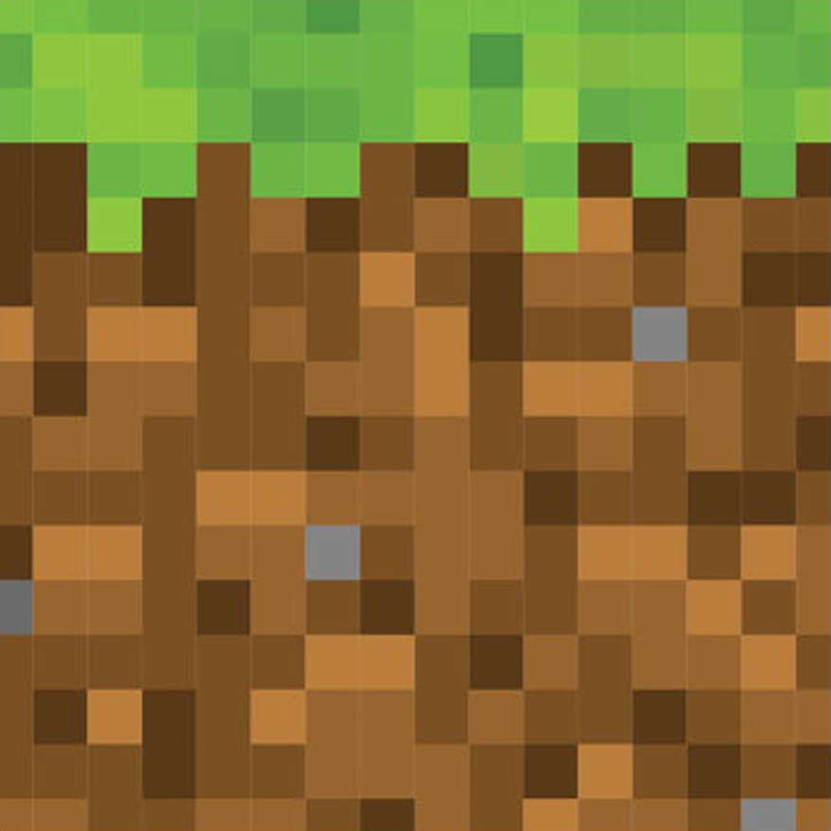
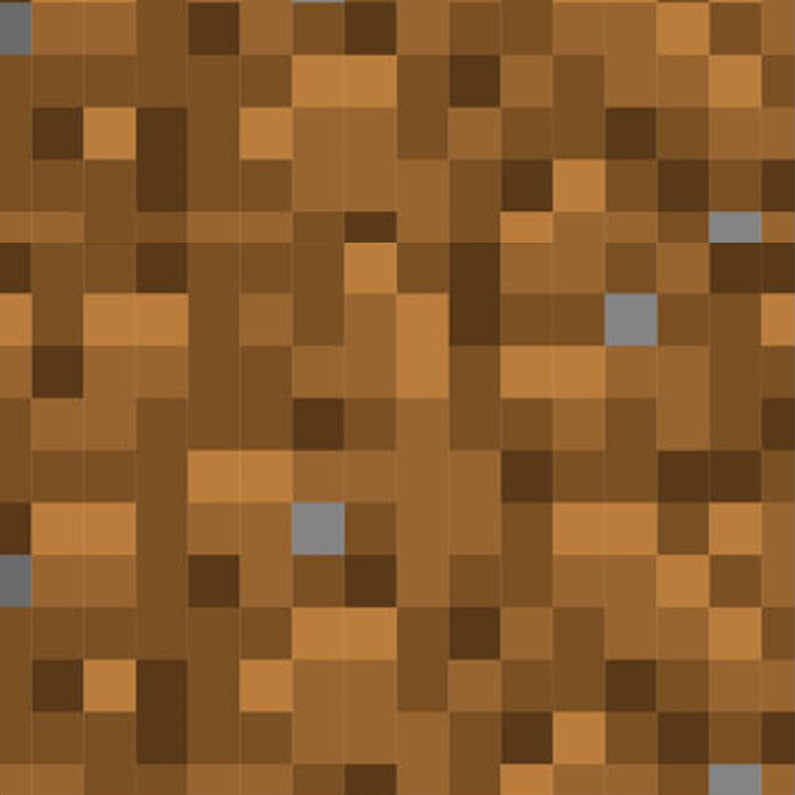

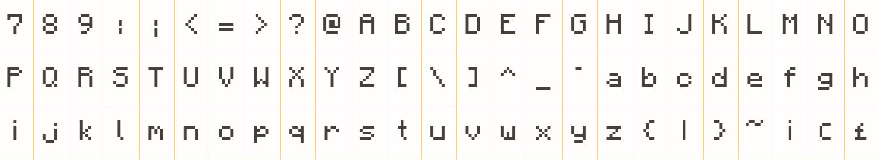





Интерфейс
Для текстур моей игры я выбрал текстуры из из игры Minecraft
2. Определил размер и вид шрифта
3. Настроил смену оттенков, при наводке и нажатию на кнопки
4. Использовал различные дополнения для разнообразия игры

Slide 6
Сохранение данных
После каждого уровня в .txt файл отправляется количество убитых игроком персонажей и количество набранных очков. В конце очки суммируются и выводятся на экран читая информацию с .txt

Slide 7
Результат
В самом начале программа предлагает нам запустить игру или выйти из нее. После этого запускается первый уровень в котором у игрока ограничено здоровье, количество патронов. При прохождении игры можно собирать монетки и убивать врагов, за что можно получить очки. В конце из базы данных выводится количество убийств, совершенных игроком и количество набранных очков.

Slide 8


